Slide 1
Energiestrategie voor bestaande bedrijventerreinen
Matthijs Kok
Utrecht, 19 november 2013

Slide 2
Agenda
GebiedsESCo
Case Plaspoelpolder
Maatregelen en Smart Grid

Slide 4
Wat doet een ESCO
Financieren verduurzaming vastgoed
Verbetering energieprestaties
Ontzorgen eigenaren

Slide 5
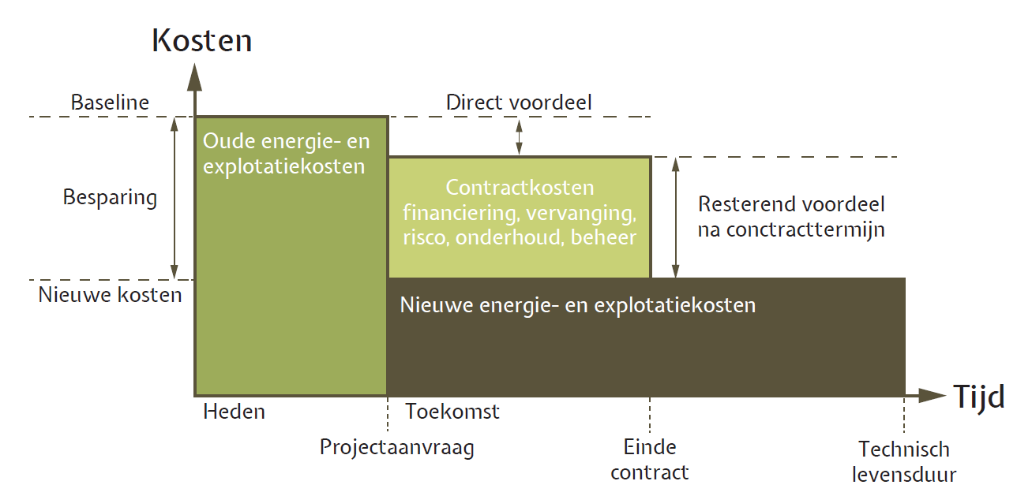
Hoe werkt een ESCO?

Slide 6
Waarom een ESCO?
Split incentive
Ontzorgen eigenaren
30% energiebesparing:
Instellingen van de klimaatinstallaties;
Factuurcontrole;
Optimalisatie van de energie-inkoop.

Slide 7
Waarom collectief?
Schaalvoordeel organisatie
Inkoopvoordeel energie
Collectieve maatregelen

Slide 8
Resultaat
Energiekosten: € 15,- per m² bvo per jaar.
2,5% inkoopvoordeel: € 0,375 per m² bvo per jaar.
10% besparing (zonder investering): € 1,46 per m² bvo per jaar.
Totaal besparingsvoordeel : € 1,84 per m² bvo per jaar.
40.000 m2 besparing per jaar € 73.500,-.

Slide 9
ESCo Plaspoelpolder
800.000 m2 kantoor/bedrijf
Leegstand, leefbaarheid
Urbanisator sinds 2010
Wens verduurzaming vastgoed:
Imago
Verhuurbaarheid
Energielabel

Slide 10
Stappenplan
Eigenaren benaderen
Energiescan uitvoeren
Businesscase ontwikkelen
Contracten opstellen
Implementatie maatregelen en beheer

Slide 11
Type maatregelen
Energie besparen
Isolatie
Installaties
Verbruik
Duurzaam opwekken
PV
WKO
Uitwisselen
??

Slide 12
Kansen voor Smart Grid binnen gebiedsESCO?
Handelshuis?
Virtual Power Plant?
Collectieve infrastuctuur
Verdienmodel?

